Slide 1

estrutura de dados 1– 60 horas
Prof: Juliano Ratusznei.
Email: juliano.ratusznei@unicid.edu.br

Slide 2
Métodos de Ordenação
Imagine como seria buscar um livro em um catálogo da biblioteca
O que acontece se os livros não estivessem listados em ordem numérica?
Seria muito complicado de encontrar o livro desejado.
Portanto a ordenação ou classificação de registros consiste em organizá-los em ordem crescente ou decrescente e assim facilitar a recuperação desses dados.
A ordenação tem como objetivo facilitar as buscas e pesquisas de ocorrências de determinado elemento em um conjunto ordenado.

Slide 3
Métodos de Ordenação
Na computação existe uma série de algoritmos que utilizam diferentes técnicas de ordenação para organizar um conjunto de dados, eles são conhecidos como:
Métodos de Ordenação ou
Algoritmos de Ordenação.

Slide 4
Métodos de Ordenação
Problema fundamental: Ordenação é permutar os elementos (ou seja, rearranjar) de um vetor v[0..n-1] de tal modo que eles fiquem em ordem crescente, isto é, de tal forma que tenhamos v[0] ≤ v[1] ≤ . . . ≤ v[n-1] .
330 | 108 | 383 | 362 | 269 | 175 | 276 | 301 | 387 | 422 | 328
0 | 1 | 2 | 3 | 4 | 5 | 6 | 7 | 8 | 9 | 10
108 | 175 | 269 | 276 | 301 | 328 | 330 | 362 | 383 | 387 | 422
0 | 1 | 2 | 3 | 4 | 5 | 6 | 7 | 8 | 9 | 10

Slide 5
Métodos de Ordenação
Dado o vetor:
Como verificar se o vetor está ordenado?
Escreva uma função que verifique se um vetor v[0..n-1] está em ordem crescente.
108 | 175 | 269 | 276 | 328 | 321 | 330 | 362 | 383 | 387 | 422
0 | 1 | 2 | 3 | 4 | 5 | 6 | 7 | 8 | 9 | 10

Slide 6

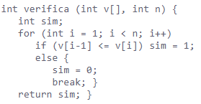
Métodos de Ordenação
Critique os códigos da seguintes funções, que promete decidir se o vetor v[0..n-1] está em ordem crescente.
É possível executar esses códigos?
Eles fazem o que prometem?

Slide 7
Métodos de Ordenação
Dado o vetor:
Quais são os passos para ordenar o vetor?
Verificar se está ordenado.
Ordenar elemento segundo um critério (menor ou maior).
330 | 108 | 383 | 362 | 269 | 175 | 276 | 301 | 387 | 422 | 328
0 | 1 | 2 | 3 | 4 | 5 | 6 | 7 | 8 | 9 | 10

Slide 8
Método de ordenação por Inserção

Slide 9
Métodos de Ordenação - inserção
Metodologia de organizar as cartas do baralho.
Dado um baralho desorganizado organizando tirando a carta do monte e inserindo na posição da sequencia.

Slide 10
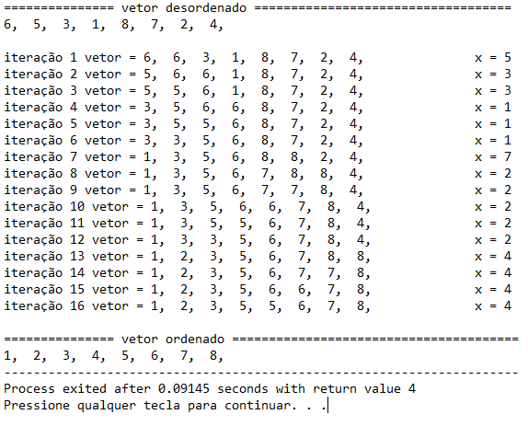
Métodos de Ordenação – inserção -algoritmo
Função algorítmica do ordenação por inserção.
void insercaoSort(int *v,int n)
{
int j;
for (j = 1; j < n; ++j) {
int x = v[j];
int i;
for (i = j-1; i >= 0 && v[i] > x; --i)
v[i+1] = v[i];
v[i+1] = x;
}
}
É possível acompanha as iterações na figura ao lado do exemplo do slide anterior.

Slide 11
Métodos de Ordenação – inserção -Desempenho
Desempenho do algoritmo:
Quantas vezes a função inserção compara x com um elemento do vetor?
Comparação v[i] > x?
Esse número está diretamente relacionado com a sequência de valores de i ao longo da execução da função.
Para cada valor de j, a variável i assume, no pior caso, os valores j-1, . . . , 0 .
Complexidade de n(n-1)/2 menos que a metade de n²

Slide 12
Métodos de Ordenação – inserção -Desempenho
Desempenho do algoritmo:
O tempo é proporcional ao número de execuções da comparação v[i] > x . Logo, o consumo de tempo da função cresce, no pior caso, como o quadrado do tamanho do vetor. Se um vetor de tamanho N consome T segundos então um vetor de tamanho 2N consumirá 4T segundos e um vetor de tamanho 10N consumirá 100T segundos
Pode se concluir que o algoritmo de inserção funciona bem para vetores pequenos.

Slide 13
Método de ordenação por Seleção

Slide 14
Métodos de Ordenação Por Seleção
Selection Sort ou Ordenação por seleção
A ordenação por seleção utiliza a seguinte estratégia
seleciona o menor elemento do vetor
depois o segundo menor
depois o terceiro menor
...
e assim por diante até o final do vetor.

Slide 15
Métodos de Ordenação Por Seleção
A ordenação por seleção ou selection sort consiste em selecionar o menor item e colocar na primeira posição, selecionar o segundo menor item e colocar na segunda posição, segue estes passos até que reste um único elemento.
Para todos os casos (melhor, médio e pior caso) possui complexidade C(n) = O(n²)

Slide 16
Métodos de Ordenação Por Seleção
void selectionSort(int v[TAMANHO],int n){
int i,j,aux,posicaoMenor;
for (i = 0; i < n-1; i++) {
posicaoMenor = i;
for (j = i+1; j < n; j++)
if (v[j] < v[posicaoMenor])posicaoMenor = j;
aux = v[i];
v[i] = v[posicaoMenor];
v[posicaoMenor] = aux;
}
}

Slide 17

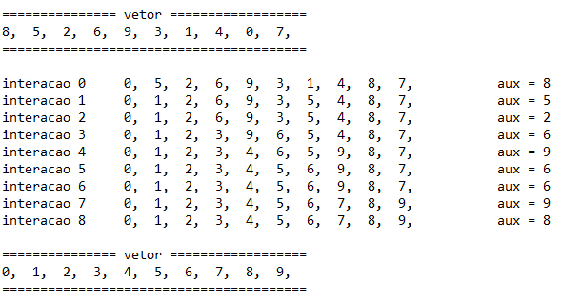
Métodos de Ordenação Por Seleção
void selectionSort(int v[TAMANHO],int n){
int i,j,aux,posicaoMenor;
for (i = 0; i < n-1; i++) {
posicaoMenor = i;
for (j = i+1; j < n; j++)
if (v[j] < v[posicaoMenor])posicaoMenor = j;
aux = v[i];
v[i] = v[posicaoMenor];
v[posicaoMenor] = aux;
}
}

Slide 18
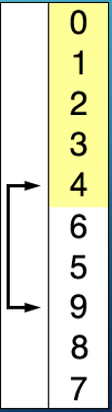
Métodos de Ordenação Por Seleção
Para entender por que o algoritmo está correto, basta observar que no início de cada repetição do for externo, imediatamente antes da comparação
i < n-1,
valem os seguintes invariantes:
o vetor v[0..n-1] é uma permutação do vetor original,
v[0..i-1] está em ordem crescente e
v[i-1] ≤ v[i..n-1].
No início da última iteração, o vetor está em ordem crescente, como desejado.

Slide 19
Métodos de Ordenação Por Seleção
Desempenho do algoritmo.
Tal como o de ordenação por inserção, o algoritmo de ordenação por seleção faz cerca de n2/2 comparações entre elementos do vetor no pior caso.
Diferentemente do algoritmo de inserção, entretanto, o algoritmo de seleção também faz cerca de n²/2 comparações no melhor caso.
por exemplo, quando o vetor já está quase ordenado.
Assim, o consumo de tempo do algoritmo é sempre proporcional a n². Em vista dessa análise o algoritmo de inserção é preferível ao de seleção.

Slide 20
Métodos de Ordenação
Bubble Sort
Quick Sort
Merge Sort

Slide 21
bubble sort
Ou ordenação por flutuação (literalmente "por bolha"), é um algoritmo de ordenação dos mais simples. A ideia é percorrer o vetor diversas vezes, e a cada passagem fazer flutuar para o topo o maior elemento da sequência. Essa movimentação lembra a forma como as bolhas em um tanque de água procuram seu próprio nível, e disso vem o nome do algoritmo.
No melhor caso, o algoritmo executa N operações relevantes, onde N representa o número de elementos do vetor. No pior caso, são feitas N² operações. A complexidade desse algoritmo é de ordem quadrática. Por isso, ele não é recomendado para programas que precisem de velocidade e operem com quantidade elevada de dados.

Slide 22
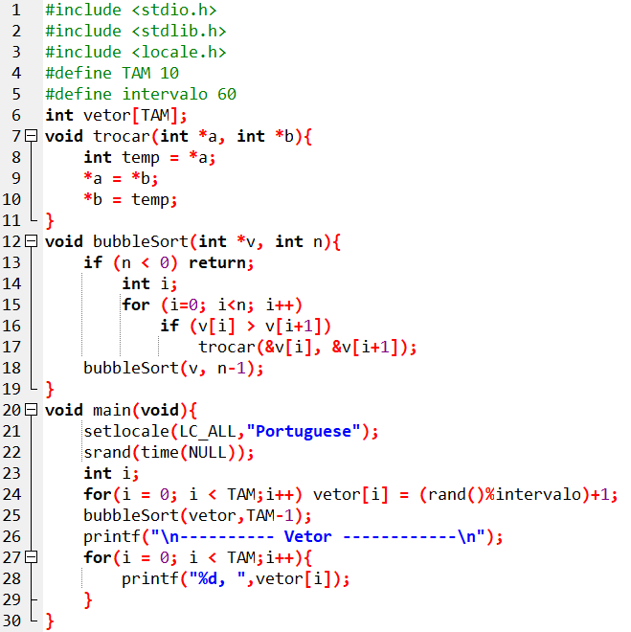
bubble sort

Slide 23
Quick Sort
Estratégia de divisão e conquista. A estratégia consiste em rearranjar as chaves de modo que as chaves "menores" precedam as chaves "maiores". Em seguida ordena as duas sublistas de chaves menores e maiores recursivamente até que a lista completa se encontre ordenada. Os 3 passos são:
Escolha um elemento da lista, denominado pivô;
Particiona: rearranje a lista de forma que todos os elementos anteriores ao pivô sejam menores que ele, e todos os elementos posteriores ao pivô sejam maiores que ele. Ao fim do processo o pivô estará em sua posição final e haverá duas sub listas não ordenadas. Essa operação é denominada partição;
Recursivamente ordene a sub lista dos elementos menores e a sub lista dos elementos maiores;
O caso base da recursão são as listas de tamanho zero ou um, que estão sempre ordenadas. O processo é finito, pois a cada iteração pelo menos um elemento é posto em sua posição final e não será mais manipulado na iteração seguinte. No pior caso, são feitas N² operações, nos demais NLogN.

Slide 24
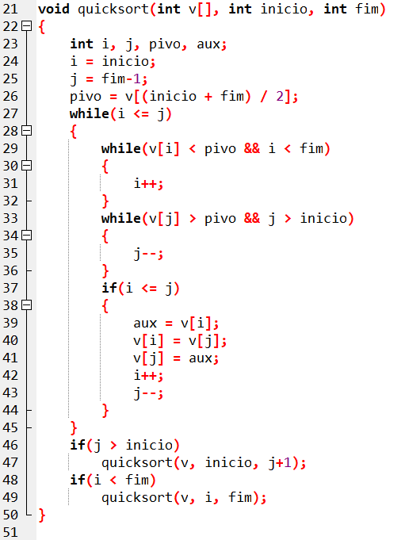
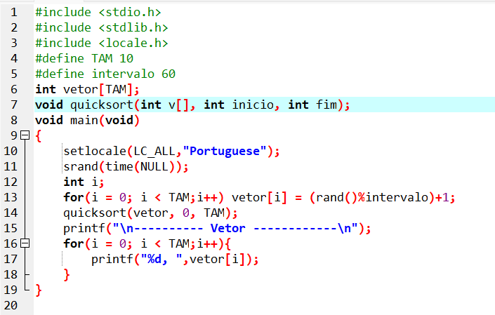
Quick Sort

Slide 25
MERGE Sort
Ordenação por mistura, é um exemplo de algoritmo de ordenação por comparação do tipo dividir-para-conquistar.
Sua ideia básica consiste em Dividir (o problema em vários subproblemas e resolver esses subproblemas através da recursividade) e Conquistar (após todos os subproblemas terem sido resolvidos ocorre a conquista que é a união das resoluções dos subproblemas). Como o algoritmo Merge Sort usa a recursividade, há um alto consumo de memória e tempo de execução, tornando esta técnica não muito eficiente em alguns problemas. Em todos os casos, são feitas NLogN operações.

Slide 26
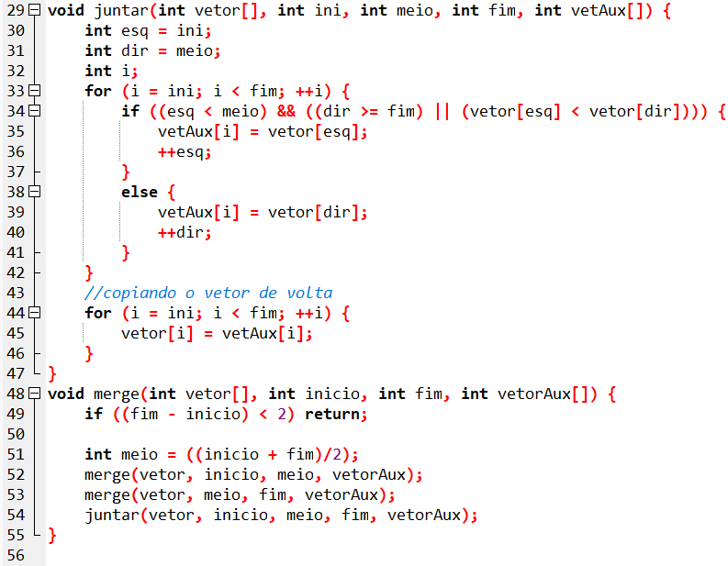
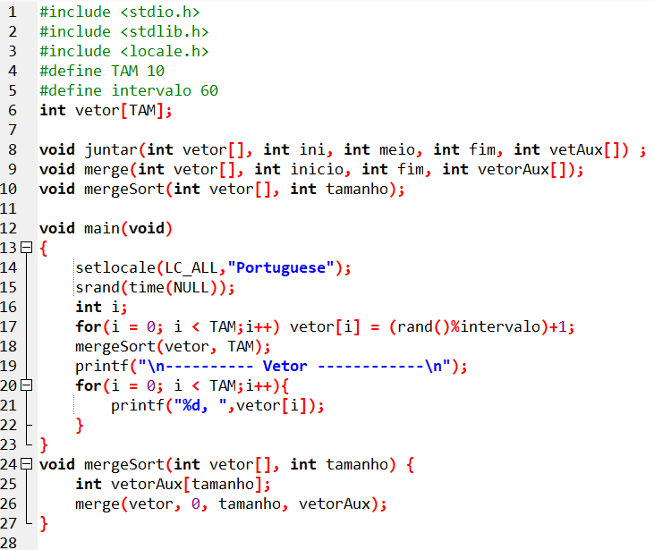
Merge Sort

Slide 27
Outros Métodos de Ordenação
Shell Sort
Heap Sort
Bucket Sort
Cocktail Sort
Radix Sort

Slide 28
Referencias
https://www.treinaweb.com.br/blog/conheca-os-principais-algoritmos-de-ordenacao/
http://dainf.ct.utfpr.edu.br/~maurofonseca/lib/exe/fetch.php?media=cursos:if63c:if63ced_08_ordenacao.pdf
https://homepages.dcc.ufmg.br/~cunha/teaching/20121/aeds2/sortingcmp.pdf
http://www.inf.ufg.br/~hebert/disc/aed1/AED1_04_ordenacao1.pdf

